Slide 2
A vida é um intercâmbio de cuidado
Diálogo da Igreja com a sociedade
aspectos relevantes aos brasileiros
Bom Samaritano – Jesus Cristo
Servir, cuidar e amar – fraternidade
Ir. Dulce
Boa samaritana dos tempos atuais
População vulnerável (plural) que clama
Vida em plenitude
Pelourinho – Salvador
Mundo urbano
Rua – encontro e convívio
Igreja em saída – rua – encontro
Mosaico
Cada peça importante no todo
Unidade na diversidade

Slide 3
Oração da Campanha da Fraternidade 2020
Deus, nosso Pai, fonte da vida e princípio do bem viver, criastes o ser humano e
Lhe confiastes o mundo como um jardim a ser cultivado com amor.
Dai-nos um coração acolhedor para assumir a vida como dom e compromisso.
Abri nossos olhos para ver as necessidades dos nossos irmãos e irmãs, sobretudo dos mais pobres e marginalizados.
Ensinai-nos a sentir a verdadeira compaixão expressa no cuidado fraterno, próprio de quem reconhece no próximo o rosto do vosso Filho.
Inspirai-nos palavras e ações para sermos construtores de uma nova sociedade, reconciliada no amor.
Dai-nos a graça de vivermos em comunidades eclesiais missionárias, que, compadecidas, vejam, se aproximem e cuidem daqueles que sofrem, a exemplo de Maria, a Senhora da Conceição Aparecida, e de Santa Dulce dos Pobres, Anjo Bom do Brasil.
Por Jesus, o Filho amado, no Espírito, Senhor que dá a vida. Amém!

Slide 4
Letra do Hino da CF 2020
01 – Deus de amor e de ternura, contemplamos Este mundo tão bonito que nos deste. (Cf. Gn 1,2-15; 2,1-25) Desse Dom, fonte da vida, recordamos: (Cf. SI 36,10) Cuidadores, guardiões tu nos fizeste. (Cf. Gn 2,15)
Peregrinos, aprendemos nesta estrada O que o “bom samaritano” ensinou: Ao passar por uma vida ameaçada, Ele a viu, compadeceu-se e cuidou. (Cf. Lc 10,33-34)
02 – Toda vida é um presente e é sagrada, seja humana, vegetal ou animal. (Cf. LS, esp. Cap. IV) É pra sempre ser cuidada e respeitada, Desde o início até seu termo natural.
03 – Tua glória é o homem vivo, Deus da Vida; (Cf. Santo Irineu) Ver felizes os teus filhos, tuas filhas; É a justiça para todos, sem medida; (Cf. Am 5,24) É formarmos, no amor, bela Família.
04 – Mata a vida o vírus torpe da ganância, Da violência, da mentira e da ambição. Mas também o preconceito, a intolerância. O caminho é a justiça e conversão. (Cf. 2Tm 2,22-26)

Slide 5
Comunidades
Eclesiais
Missionárias

Slide 7
Texto-base
Apresentação
O Bom Samaritano: Anuncio da compaixão e do cuidado com a vida
I Parte – “Viu, sentiu compaixão e cuidou dele”
II Parte – “Viu, sentiu compaixão e cuidou dele”
III Parte – “Viu, sentiu compaixão e cuidou dele”

Slide 8
Texto-base
Apresentação (Presidência da CNBB)
CF alarga o nosso olhar (pecado ameaça a vida)
Vida espoliada (insuficiência de ações efetivas)
Indagações:
O que aconteceu conosco?
O que vem ocorrendo com a humanidade que embora percebendo o aumento do número de sofrimentos, parece não mais se sensibilizar com eles?
Teríamos deixado se perder o sentido mais profundo com a vida?
Diante da felicidade individualista e consumista estamos nos esquecendo do significado da existência?

Slide 9
Apresentação
Apresentação (Presidência da CNBB)
Indagações
Por que vemos crescer tantas formas de violência, agressividade e destruição?
Perdemos o valor da fraternidade?

Slide 10
Apresentação
Que sentido estamos, na prática, atribuindo à vida nas dimensões
Pessoal
Comunitária
Social e
Ecológica?
Somos capazes de vencer a
globalização da indiferença? (Francisco 2013 Lampedusa)

Slide 11
Apresentação
Somos interpelados à Revolução do Cuidado
Pessoal
Comunitário
Social e
Ecologia integral

Slide 12
Texto-base
O Bom Samaritano: Anuncio da compaixão e do cuidado com a vida
Rezar, refletir e agir
E quem é o meu próximo?
Cinco personagens anônimos (etnia ou função)
Vítima `a beira da estrada
Sacerdote - sacrifícos
Levita – liturgia
Samaritano
Hospedeiro
Outro = todo aquele que sofre diante de nós

Slide 13
O Bom Samaritano: Anuncio da compaixão e do cuidado com a vida
Chave = compaixão
Usar de misericórdia
Autêntica escuta
Igreja da Sinodalidade

Slide 14
O Bom Samaritano: Anuncio da compaixão e do cuidado com a vida
Programa Quaresmal
Escuta da Palavra que converte o coração
Verdadeira atenção pelos outros
Romper com a indiferença frente ao sofrimento
Disponibilidade para o serviço

Slide 15
OBJETIVO GERAL
CONSCIENTIZAR,
à luz da PALAVRA de Deus,
para o sentido da vida como DOM e COMPROMISSO,
que se traduz em relações de mútuo CUIDADO entre as pessoas,
na família, na comunidade, na sociedade e no planeta, nossa casa comum.

Slide 16
OBJETIVOS ESPECÍFICOS
1 - Apresentar o sentido da vida proposto por Jesus nos Evangelhos;
2 - Propor a compaixão, a ternura e o cuidado;
3 - Fortalecer a cultura do encontro, da fraternidade e da revolução do cuidado como caminhos de superação da indiferença e da violência;
4 - Promover e defender a vida da fecundação ao seu fim natural, rumo à plenitude
5 - Despertar as famílias para a beleza do amor, que gera continuamente vida nova;

Slide 17
OBJETIVOS ESPECÍFICOS
6 - Preparar os cristãos e as comunidades para anunciar o Reino de Deus;
7 - Criar espaços nas comunidades, para que, pelo batismo, pela crisma e pela eucaristia, todos percebam, na fraternidade, a vida como dom e compromisso;
8 - Despertar os jovens para o dom e beleza da vida e para cuidar de outros jovens;
9 - Valorizar, divulgar e fortalecer iniciativas já existentes em favor da vida;
10 - Conscientizar para a vivência da ecologia integral.

Slide 18
I PARTE – “VIU, sentiu compaixão e cuidou dele”(Lc 10, 33-34) 1. – O OLHAR DE JESUS - ATENÇÃO AOS OUTROS 1.1 – O OLHAR DA INDIFERENÇA GERA AMEAÇAS À VIDA
1.1.1
1.1.2
1.1.3
1.1.4
1.1.5
OLHAR QUE ABANDONA A VIDA DAS PESSOAS
OLHAR QUE DESTRÓI A NATUREZA
O OLHAR DA INDIFERENÇA EXCLUI A VIDA
O OLHAR DA SOLIDARIEDADE SOCIAL
QUAL SERÁ O NOSSO OLHAR?

Slide 19
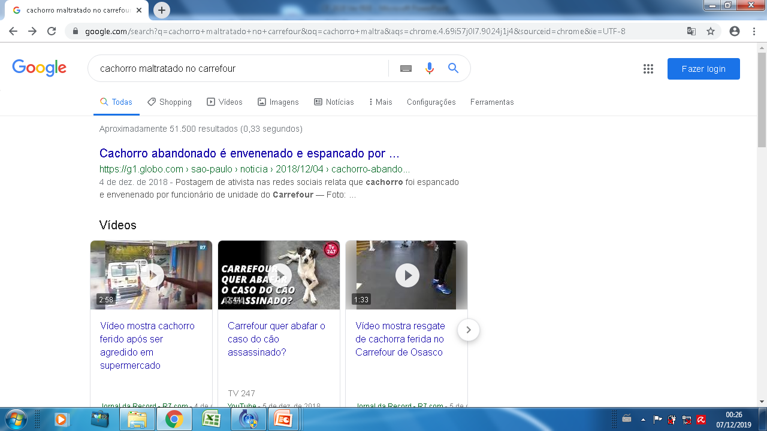

Slide 20
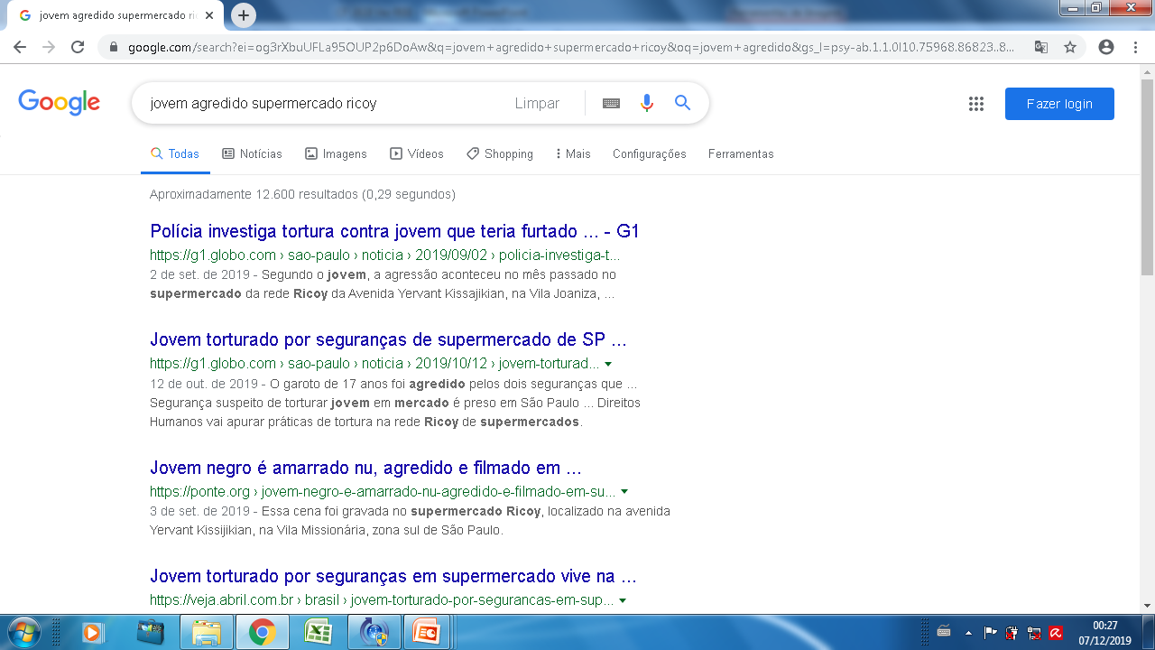

Slide 21
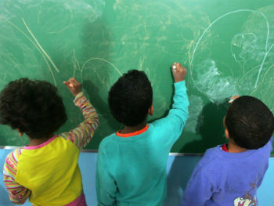
CRIANÇA E ADOLESCENTE
22,6% das crianças e adolescentes de 0 a 14 anos vivem em situação de extrema pobreza.
9,4 milhões de menores com renda familiar per capita mensal de ¼ de salário mínimo = R$ 234,25. (Abrinq, cenário da infância no Brasil 2019).
2,5 milhões de crianças e adolescentes até 17 anos, trabalham.
16,4% das adolescentes são mães antes dos 19 anos.
1,7 mil crianças e adolescentes foram assassinadas em 2017.
3 milhões de domicílios estão em favelas.
65% das escolas não possuem quadra esportiva.
Dados de 2017

Slide 22
CRIANÇA E ADOLESCENTE
Desafia a colocar a pessoa no centro, abraçando com cuidado, a Casa Comum.
Compromisso comum, com o objetivo de reconstruir o pacto educativo global
Exortação apostólica Evangelii gaudium
Carta encíclica Laudato si
Igreja inteira a se colocar “em saída” missionária
A Igreja em saída é uma comunidade que se envolve (“primerear”), capaz de intervir em todos os processos da vida pessoal e social.

Slide 23
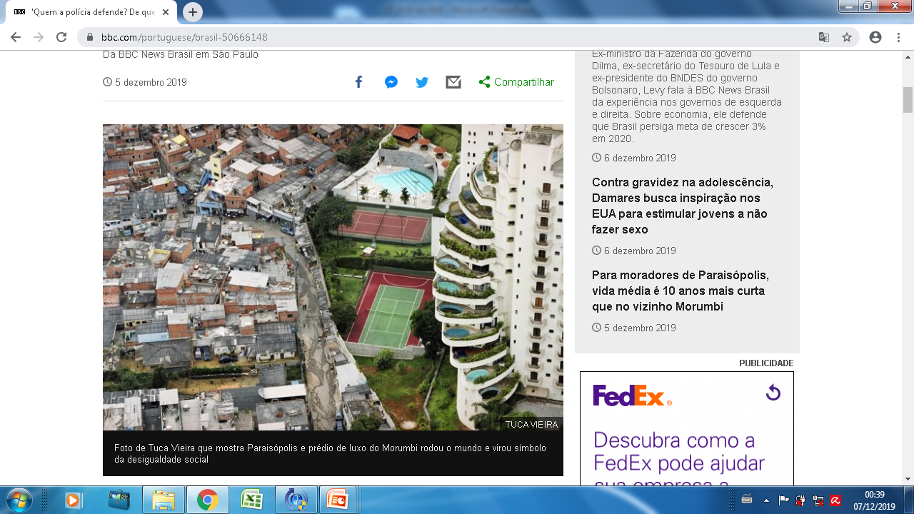
Movimento Popular de Cultura
Intolerância Cultural

Slide 24
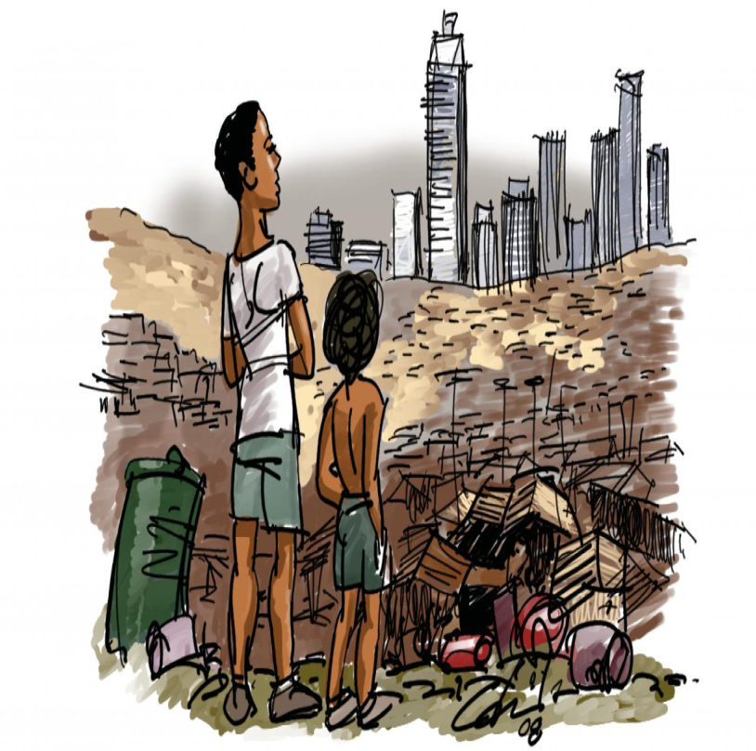
DESIGUALDADE SOCIAL E ECONÔMICA
Brasil é o 9º país mais desigual do Planeta em distribuição de renda.
50% mais pobres sofreram retração de 3,5% nos rendimentos. 10% mais ricos tiveram crescimento de 6% nos rendimentos.
Desde 2016, 1% dos mais ricos passaram a possuir a riqueza maior do que a dos 50% dos mais pobres no mundo e no Brasil.
Foi anunciado recentemente que a taxação em 1% das 36 pessoas mais ricas do mundo acabariam com a fome no mundo.
Dados da OXFAM

Slide 25
DESIGUALDADE SOCIAL E ECONÔMICA
Precisamos “re-almar” a economia!
Assis, símbolo e mensagem de um humanismo da fraternidade
Ícone de uma cultura de paz (São João Paulo II ), pode inspirar uma nova economia.
Francisco se despojou de todo o mundanismo para escolher Deus como estrela guia de sua vida, tornando-se pobre com os pobres e irmão universal.
Esperança ao nosso amanhã
Destino de todo o planeta, a nossa casa comum, “a nossa Mãe Terra”, como Francisco a chama em seu Cântico do Irmão Sol (…)

Slide 26
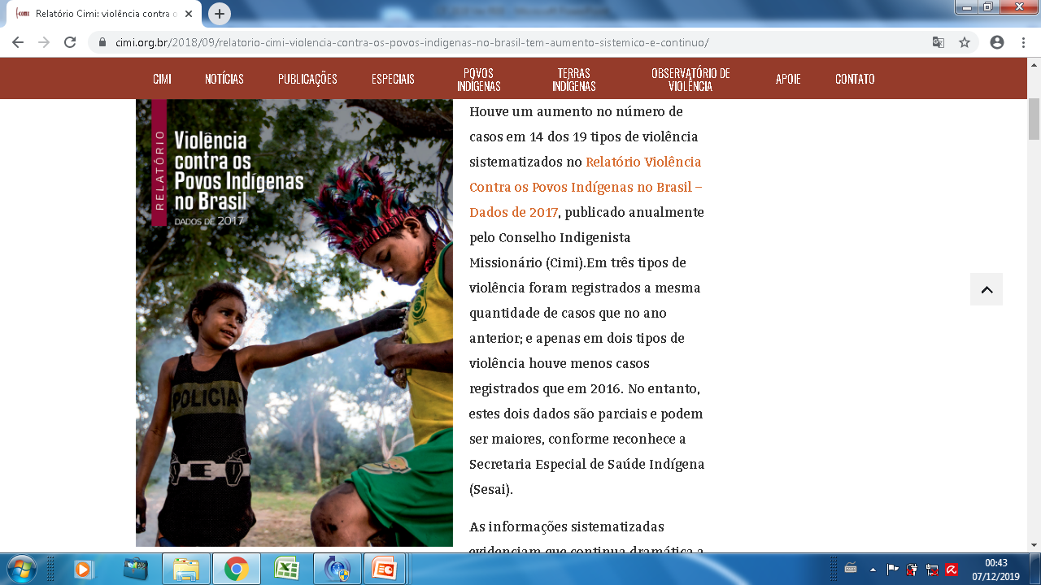

Slide 27
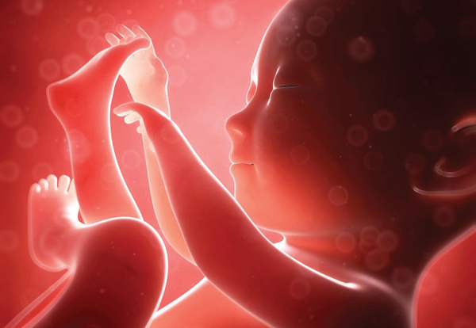
VIDA DO NASCITURO
Papa Francisco: A defesa do inocente nascituro deve ser clara, firme e apaixonada, porque nesse caso está em jogo a dignidade da vida humana, sempre sagrada, e exige o amor a toda a pessoa, independentemente do seu desenvolvimento. [...] Igualmente sagrada é a vida dos pobres que já nasceram e se debatem na miséria, no abandono, na exclusão, [...] em todas as formas de descarte (GE, 101).
Tentativas de legislar contra a vida de desprotegidos
O combate ao aborto, eutanásia, suicídio assistido.

Slide 28
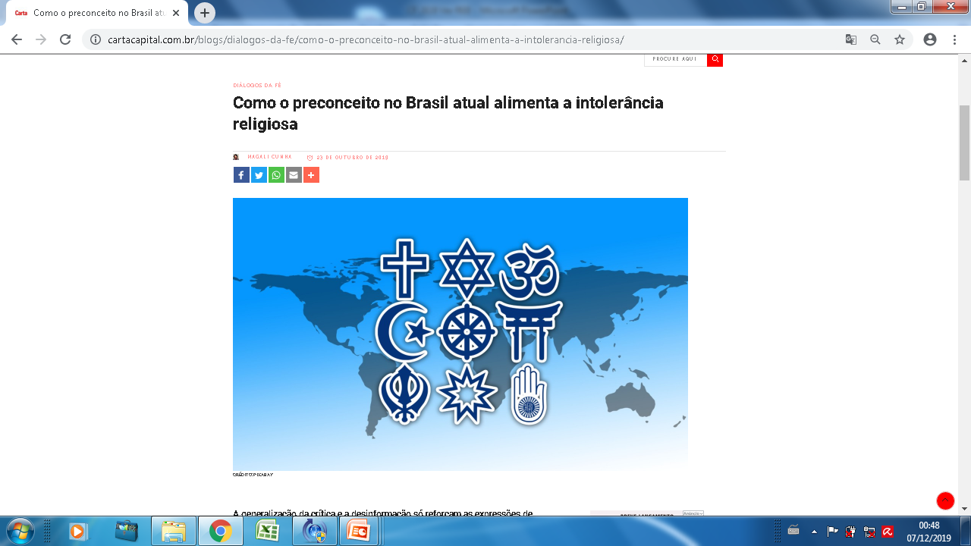
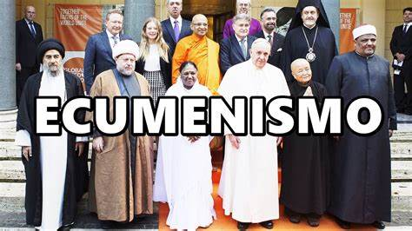
Atos 28:2 - Paulo é gentilmente acolhido após um naufrágio.

Slide 29
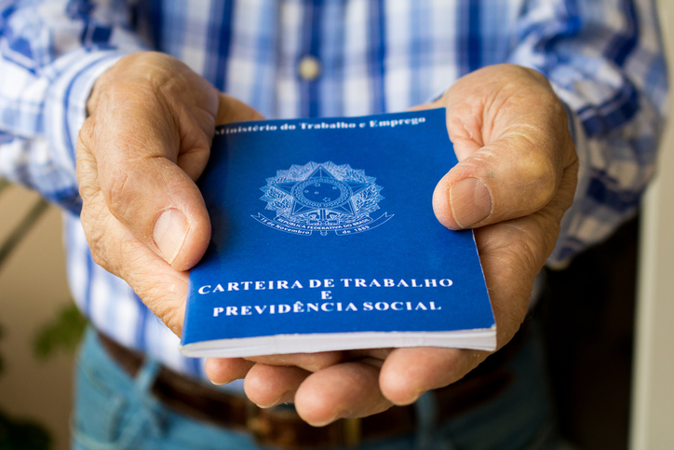
DESEMPREGO
DESOCUPADO: É o que se chama popularmente de desempregado: a pessoa que procurou uma vaga na semana em que foi questionada pelo IBGE, mas não encontrou. São 13,4 milhões no último trimestre de 2019
DESALENTADO: É o trabalhador que nem procurou vaga na semana, porque não achou que conseguiria. Inclui quem se acha muito jovem, muito idoso, pouco experiente ou acredita que não encontrará oportunidade. São 4,8 milhões de pessoas
Dados do IBGE

Slide 30
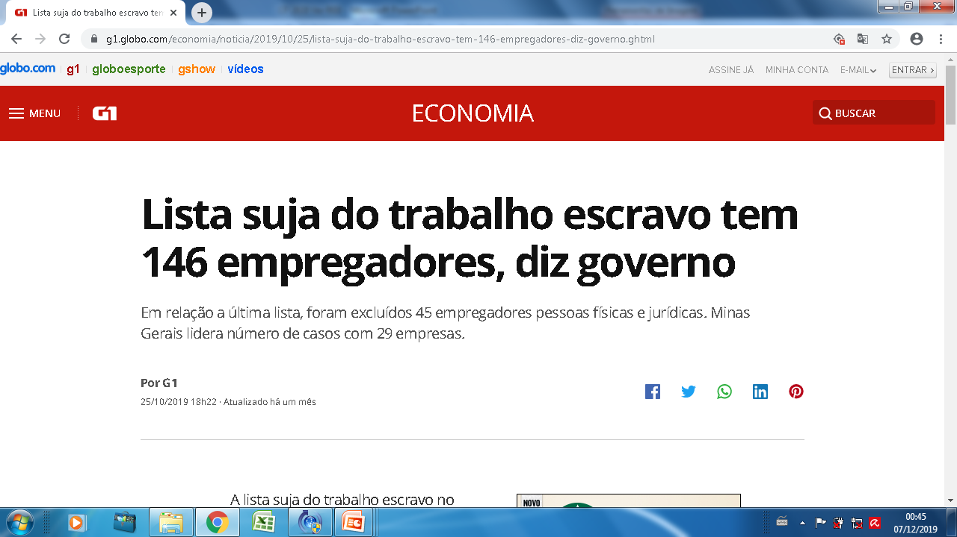
Consumidor/a consciente

Slide 31
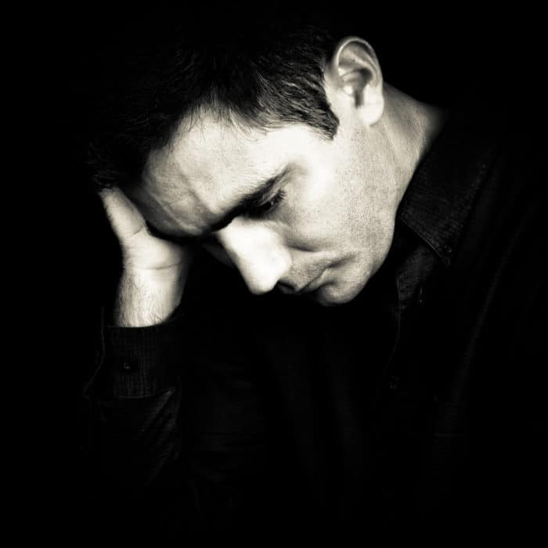
DOENÇAS EMOCIONAIS
Incluem: fobia, transtorno obsessivo-compulsivo, estresse, ataques, pânico, automutilação (que substitui a dor emocional pela dor física) e bullying (que atesta a indiferença pelo outro em pontos sensíveis).
São 322 milhões de diagnosticados com depressão (4,4% da população mundial). Os brasileiros com ansiedade são 9,3% da população.
Estas patologias aumentam em situação de pobreza, desemprego, sexualidade desregrada, ruptura de relacionamentos, doenças, álcool, drogas.
Dados da Revista Nova Escola 08/08/19

Slide 32
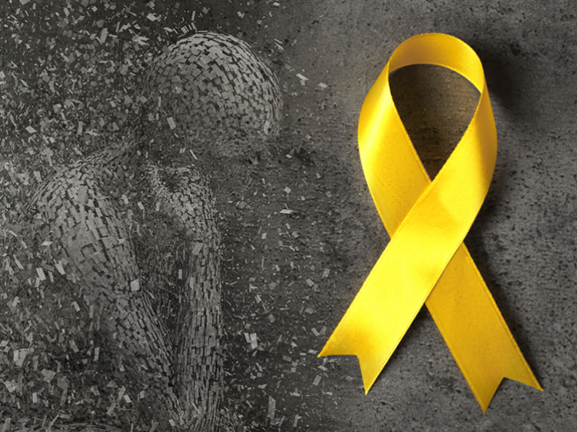
SUICÍDIO
Em 2016 houve 11.433 mortes por suicídio, 31 casos por dia, por enforcamento, intoxicação, arma de fogo.
Jovens de 15 a 29 anos são as maiores vítimas, tendo o suicídio como quarta causa nesta faixa etária.
Saúde Governo, 08/08/19

Slide 33
SUICÍDIO
Segundo Botega ( 2015) para prevenir suicídio são necessárias 3 atitudes.
Risco - Avaliar
Ouvir - Escutar com atenção e respeito
Conduzir – Profissional de saúde mental
Fonte; Botega.Prefácio do livro; “E foram deixados para trás”. 2017, São Paulo: Loyola
Criação de uma Pastoral de Prevenção e Pósvenção em Suicídio
LUTAR POR POLÍTICAS PÚBLICAS DE PREVENÇÃO AO SUICÍDIO

Slide 34
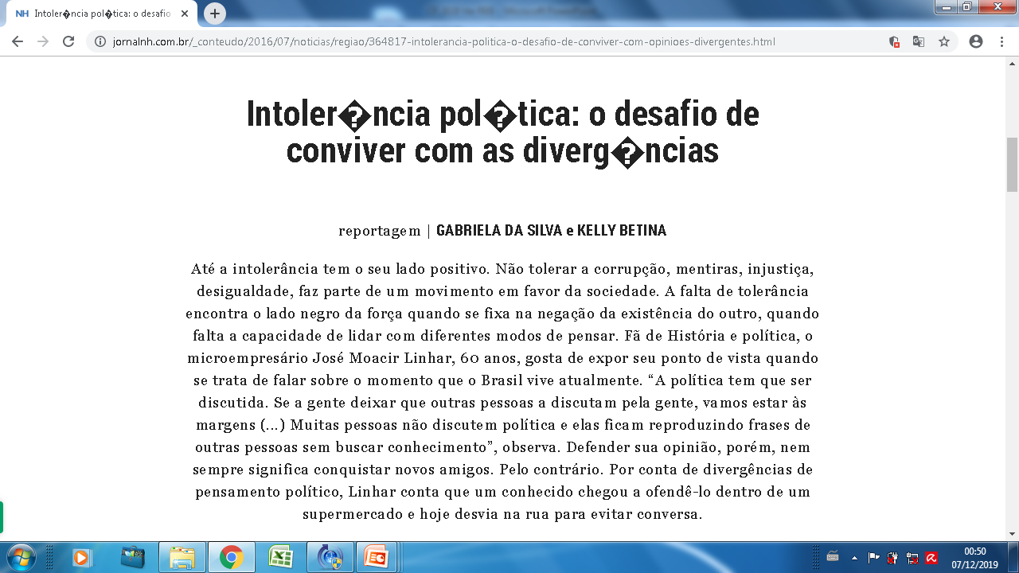

Slide 35
Avisos

Slide 36
Eleições 2020
Encontros do Papa Francisco com os Movimentos Populares Evangelli Gaudium Laudato Si DGAE 2019-2023 CF 2018 Fraternidade e superação da violência CF 2019 Fraternidade e Políticas Públicas CF 2020 Vida Dom e Compromisso 12º Plano de Pastoral da Arquidiocese de São Paulo Sínodo Arquidiocesano
• Assistência Social • Casa Comum • Criança e adolescente • Cultura • Educação • Economia • Mobilidade Urbana • Moradia • Pessoa com deficiência • Pessoa idosa • Trabalho ...
Cultura do encontro
Escuta de um movimento popular por 15 minutos

Slide 37
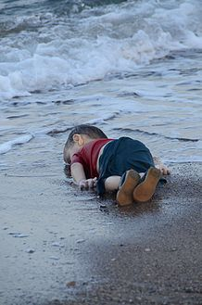
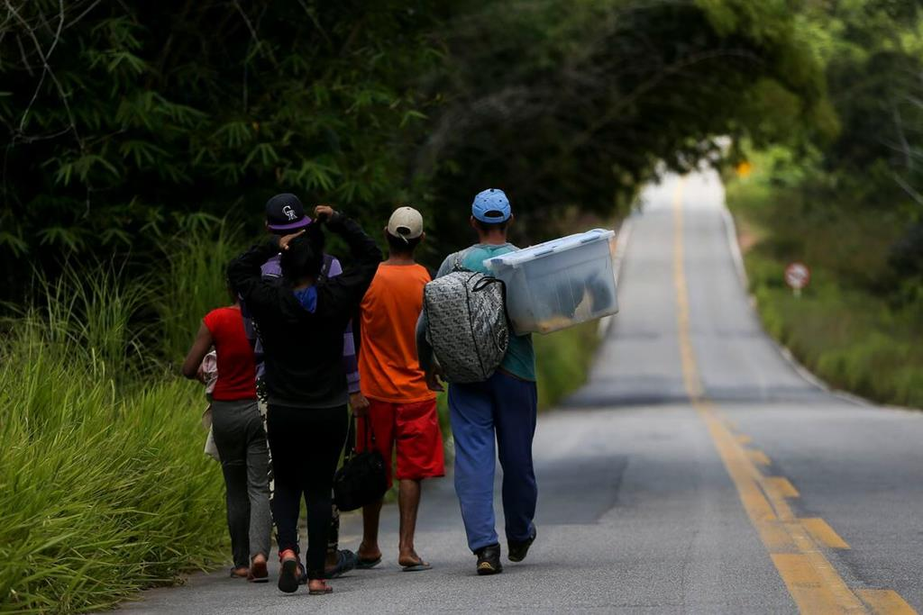
SEJA A ALTERAÇÃO que deseja ver NO MUNDO.
Aylan Kurdi, um menino sírio-curdo de três anos, cuja morte durante a viagem da Turquia para a Grécia se transformou em um símbolo da tragédia dos refugiados do Oriente Médio
O Brasil recebeu cerca de 80 mil novos pedidos de refúgio em 2018 - mais que o dobro dos 33,8 mil requerimentos de 2017. O aumento colocou o país como o sexto que mais recebeu solicitações do tipo no último ano. E 3 em 4 vêm da Venezuela
Migrantes
e
Refugiados

Slide 38
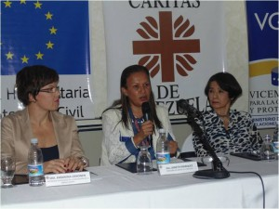
A Cáritas Brasileira é uma das poucas entidades que prestam serviços de acolhida e integração a refugiados(as) no Brasil. Além de contar com inúmeros parceiros na realização de projetos por todo o Brasil, conta a Agência da ONU para Refugiados (Acnur) e com o Ministério da Justiça para a realização dos programas de acolhimento, proteção e integração local.
Cáritas vem pelo mundo inteiro ajudando refugiados. "As migrações enriquecem nossas comunidades: Jesus também foi um refugiado“, alerta o Papa Francisco

Slide 39
ACIDENTES DE TRÂNSITO
Janeiro a julho registraram 19.398 mortes e 20.000 casos de invalidez permanente.
Todo o ano de 2018 registrou 47.000 mortes em acidentes de trânsito, 5 mortes a cada hora, principalmente em rodovias federais.
Agência Brasil, ebc, 07/09/19 + revista apolice

Slide 40
FEMINICÍDIO
"O Brasil registrou em 2017 o assassinato de 4,9 mil mulheres, segundo o Atlas da Violência divulgado em 2019 e mostra que cerca de 13 mulheres foram assassinadas por dia ao longo do ano em todo o país. O número representa um aumento de 30,7% nos últimos 10 anos e de 6,3% em relação a 2016. O estudo mostra ainda que 28,5% das vítimas foram mortas em casa e 52% por armas de fogo.
"O homicídio de mulheres negras também foi o que mais cresceu, 29,9%, contra 1,6% de mulheres não negras no mesmo período“.
Desconstrução do machismo

Slide 41
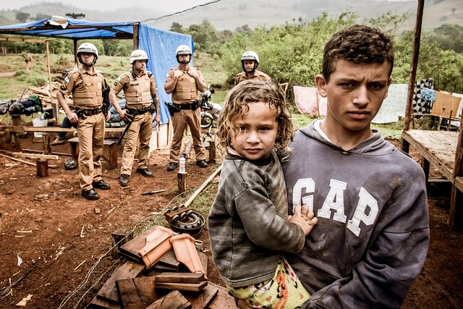
CONFLITOS NO CAMPO
Os conflitos envolvem terra, água, trabalho, garimpo e violência contra pessoas como assassinatos, ameaças, agressões, prisões.
Hoje são 39,4 milhões de hectares envolvidos nos conflitos.
Crescem os conflitos envolvendo a água, mineradoras, trabalho escravo.
Mais de 73% dos casos envolvem as populações tradicionais.
São 86 casos de trabalho escravo, envolvendo 1.465 pessoas em 2018. São 13.532 famílias expulsas de suas moradias.
Relatórios da CPT

Slide 42
INTOLERÂNCIA VIRTUAL
A banalização da vida alcançou o mundo virtual por meio das fake News, dos perfis falsos, notícias caluniosas e cheias de ódio.
Papa Francisco: Pode acontecer que cristãos façam parte de redes de violência verbal.[...] Mesmo nas mídias católicas é possível ultrapassar os limites, tolerando-se a difamação e a calúnia e parecendo excluir qualquer ética a respeito da fama alheia. [...] É impressionante como, às vezes, pretendendo defender outros mandamentos, ignora-se completamente o oitavo: “não levantar falso testemunho” e destrói-se, sem piedade, a fama alheia (GE, 115).
Diálogo
Debate
Fontes de informação

Slide 43
O olhar que destrói a natureza
Crise socioambiental
Agir
Ecologia Integral

Slide 44
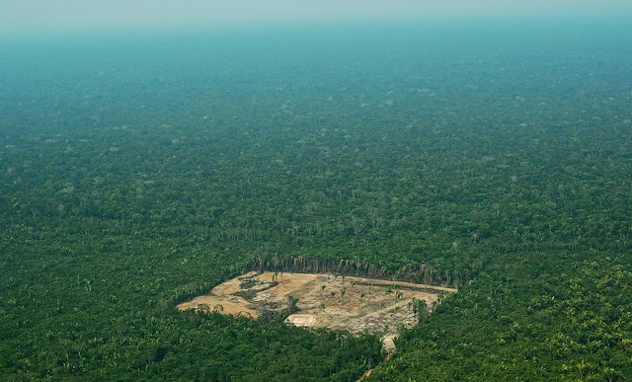
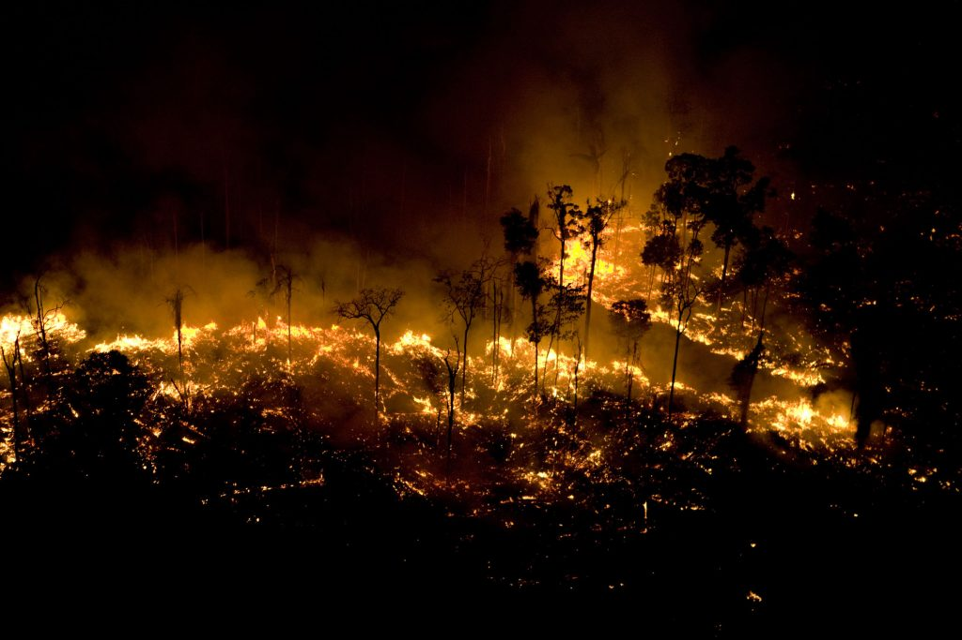
Segundo o Inpe, houve alta de 40% no desmatamento da Amazônia neste ano. Os satélites observaram uma perda de 5.879 km², somente de agosto de 2018 a julho de 2019. O pantanal também teve desmate recorde

Slide 45
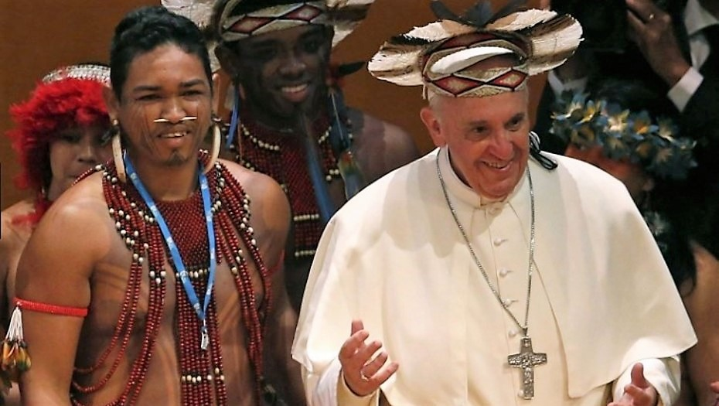
A Igreja promoveu um sínodo sobre a Amazônia neste ano e alertou que ‘a floresta e seu povo’ correm risco de extinção. Por isso, convoca a todos a adotarem estratégias de ação social que visem a ecologia integral

Slide 46
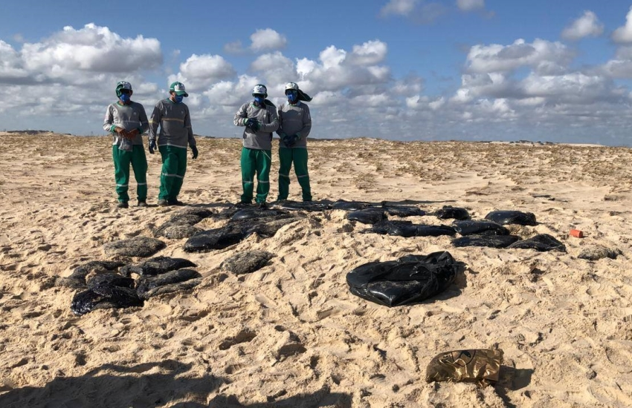
Uma mancha de óleo atingiu as praias de todos os nove Estados do Nordeste
Isabel Allende – Autor Chileno

Slide 47
O OLHAR DA INDIFERENÇA EXCLUI A VIDA
Cultura da Invisibilidade e do descartável (EG 52-62)
Indiferença
Opinião Pública (Poder da Mídia)
Agir =Aliança contra o ódio e a indiferença

Slide 48
A lista dos rostos de pobres continua crescer, mantendo a invisibilidade, a exclusão e o descarte destas pessoas:
Migrantes, violentadas, violentados, refugiados, traficadas, sequestrados, pessoas desaparecidas, pessoas vivendo com HIV/aids, enfermos endêmicos, toxicodependentes, idosos, prostituídos, “trabalhadores” infantis, mulheres pluri-vitimadas, desempregados, minorias sexuais, analfabetos tecnológicos, população em situação de rua, indígenas, afroamericanos, agricultores sem terra, mineiros...
Contudo, é preciso indagar: o que dizer às vítimas de hoje? (55)

Slide 49
“O OLHAR DA FÉ, AO MESMO TEMPO EM QUE IDENTIFICA SOMBRAS, DEVE, INDISPENSAVELMENTE, IDENTIFICAR LUZES “(72)

Slide 50
... IDENTIFICANDO LUZES “(72)
Pastorais Sociais e movimentos eclesiais
Milhares de agentes das 26 Pastorais Sociais da Igreja no Brasil, dentre elas da Pastoral da Saúde, na Pastoral Carcerária, da Pastoral do Povo de Rua, da Pastoral do Menor, da Pastoral da Sobriedade, da Pastoral da Pessoa Idosa, dos Grupos Pró-vida, da Pastoral das Juventudes, da Pastoral da AIDS, da Pastoral da Mulher Marginalizada, da Pastoral Familiar, da Comissão Pastoral da Terra, do Conselho Indigenista Missionário. E também Movimentos, Entidades e Novas Comunidades, além dos milhares de catequistas leigos e leigas, que educam a fé em Jesus Cristo.

Slide 51
... ainda “identificando luzes” (72)
Solidariedade Social
O olhar da fé que enxerga luzes coloca-nos defronte aos
Conselhos de Direitos
Organizações Não Governamentais
Movimentos Sociais e Populares
Sindicatos
Associações de Bairros
Instituições filantrópica na área da educação, saúde e assistência social

Slide 52
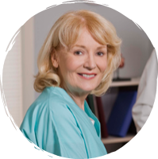
II PARTE – “Viu SENTIU COMPAIXÃO e cuidou dele”(Lc 10, 33-34) 2. – Compaixão de Jesus – romper com indiferença
2.1 Compaixão é ter mais coração nas mãos
2.3 A caridade: verdadeiro sentido da vida
2.2 Compaixão é ter mais justiça no coração
2.7 O desafio
do sentido
2.6 Ecologia integral
2.4 Cuidar é ter mais ternura na vida
2.5 A Boa-nova do cuidado da vida

Slide 53
III - “VIU, SENTIU COMPAIXÃO E CUIDOU DELE”
FRATERNIDADE E VIDA:
DOM E COMPROMISSO
LC 10, 33-34

Slide 54
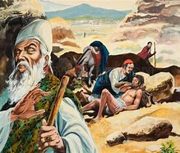
3. O cuidar de Jesus –
Disposição em servir
3.1 Um compromisso com a vida
3.2 Um compromisso pessoal
3.3 Uma renovação familiar
3.4 Em Comunidades Eclesiais Missionárias
3.5 Jornada Mundial dos Pobres
3.6 Uma colaboração social

Slide 56
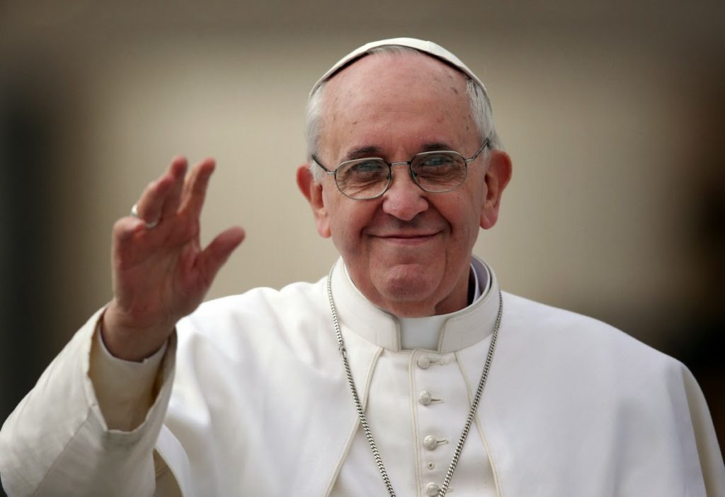
Cuidar
Papa Francisco nos chama a formar parte da “turma dos Cs”... Isto é, pessoas
Conscientes
Competentes
Comprometidos
Caritativos
Carismáticos
Compassivos
Como? “Tomando a iniciativa, nos envolvendo, acompanhando, frutificando e festejando (EG 24)”.

Slide 57
Conclusão
Em cada aspecto apontado no ver é possível agir
Encontrar uma prioridade
Realidade do território
Unir-se, apoiar aos movimentos e pastorais sociais existentes
Comunidades
Eclesiais
Missionárias

Slide 58
marcia@pastoralfp.com
Muito obrigada!

